Slide 1
Progetto 1
Form di inserimento dati espoprofessioni
28.08.2017 | Alunno: Giairo Mauro Docente responsabile: Massimo Sartori
Scuola Arti e Mestieri Trevano
I3BB

Slide 2
Indice
Tema del progetto
Obbiettivo finale
Tempistiche
Struttura e motivazioni
Controlli
File PHP
Conclusioni
Sviluppi futuri

Slide 3
Tema del progetto
Creazione form in una macchina virtuale
Utilizzo di Apache e php
Inserimento dei dati in un file CSV/XML
Validazione dei dati

Slide 4
Obbiettivo Finale
Form inserimento dati
Form facilmente utilizzabile
Dati convalidati
Dati corretti e registrati
File csv contenente i dati
Dati facilmente leggibili

Slide 5
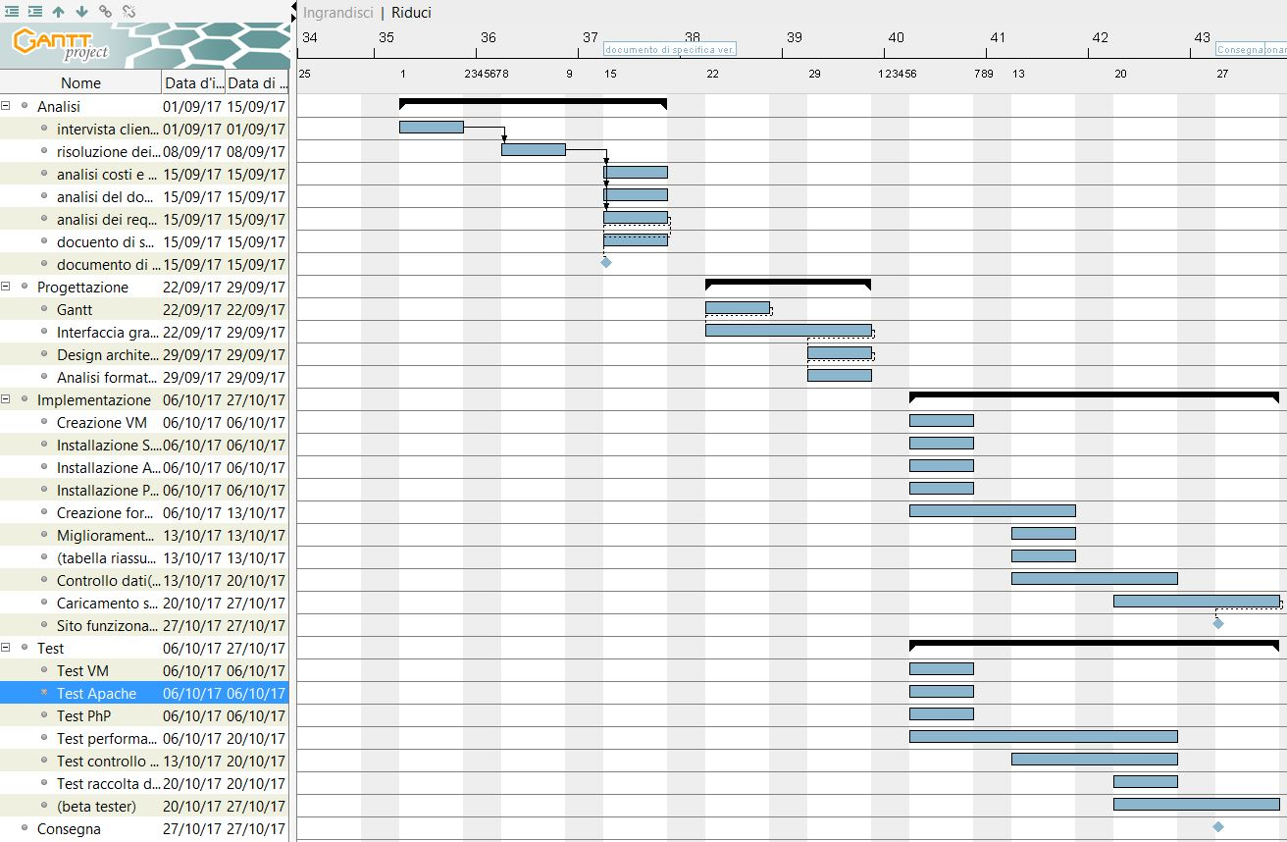
Tempistiche

Slide 6
Struttura e motivazioni Struttura file
Cartelle divisa per JavaScript
Comodità di ricerca
Ordine
File html, PHP e CSV uniti
Comodità di collegamento
File JavaScript e PHP entrambi con html
Comodità di utilizzo
Miglior comunicazione

Slide 7
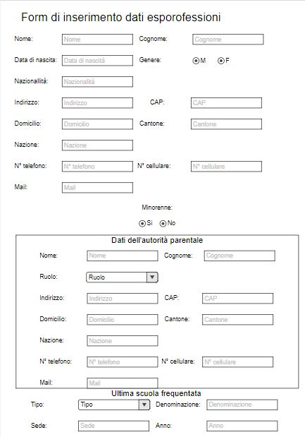
Struttura e motivazione Pagina finale parte 1
Input di testo con controllo esterno
Input di testo con controllo esterno per i numeri

Slide 8
Struttura e motivazione Pagina finale parte 1
Controllo della minore età
Parti da apparire solo in caso di bisogno

Slide 9
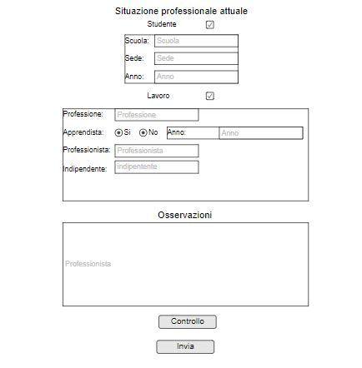
Struttura e motivazione Pagina finale parte 2
Scelta tra i due
Osservazioni opzionali
Controllo finale della completezza di tutti i campi disponibili
Eventuale segnalazione di errore
Invio al file php

Slide 10

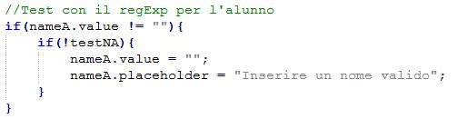
Controlli Codice di controllo input scrittura
Valori scritti
Espressione regolare
Valori
Test finali

Slide 11
Controlli Esempio di input
Cambia in caso di errore
identificativo
Richiamo del controllo

Slide 12
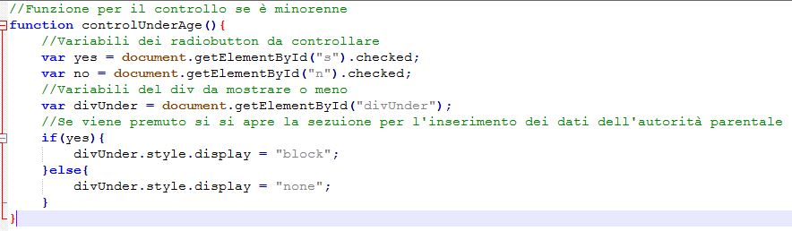
Controlli Controllo radio button
Controllo del click del botton ( true o false)
Parte da mostrare
Mostra o meno a dipendenza del checked

Slide 13
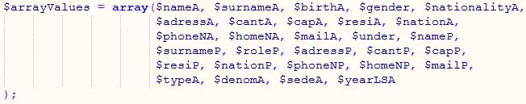
File PHP
Array con valori dell’utente
Inserimenti dati
Ritorno al file html

Slide 14
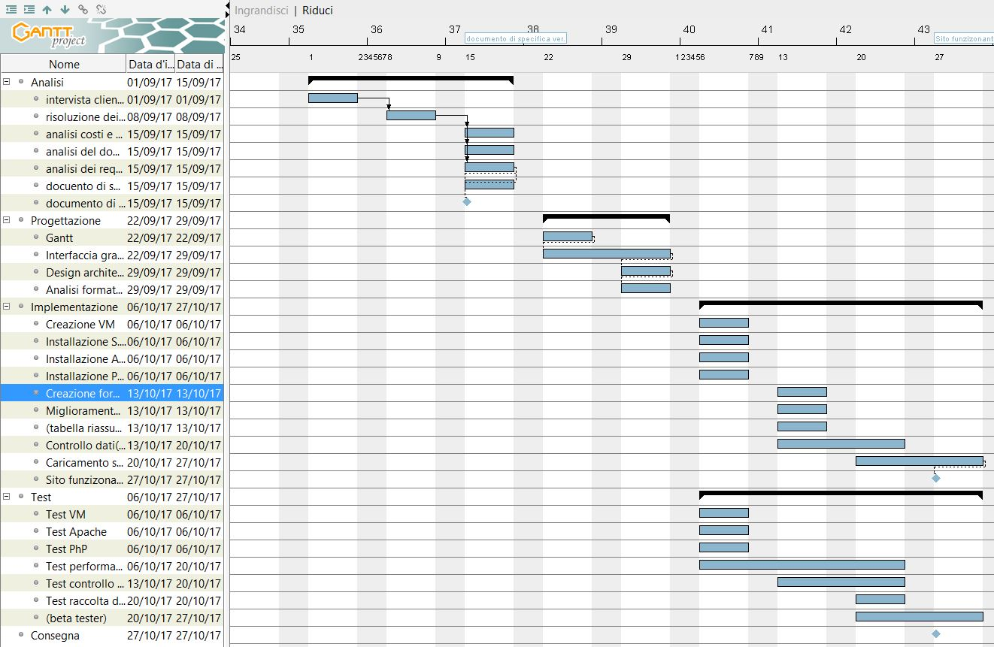
Conclusioni tempistiche

Slide 15
Conclusioni
Form Creato correttamente
Controlli perfezionabili
Dati correttamente registrati
File csv con i dati registrati

Slide 16
Sviluppi Futuri
Miglioramento dei controlli
Aggiunta di campi
Miglioramento della grafica

